Slide 1


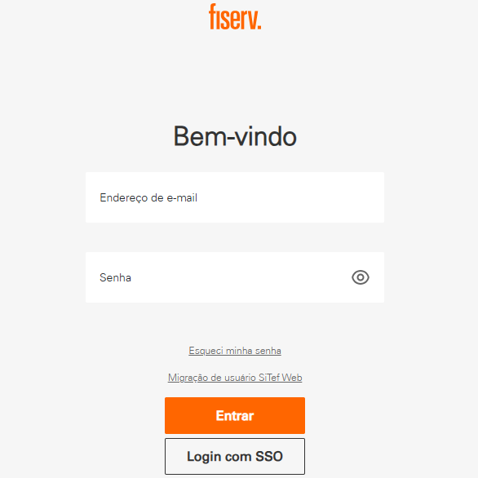
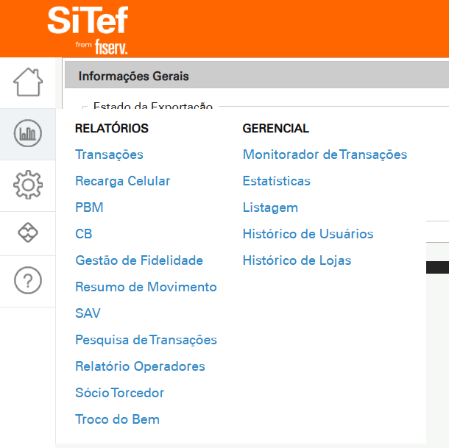
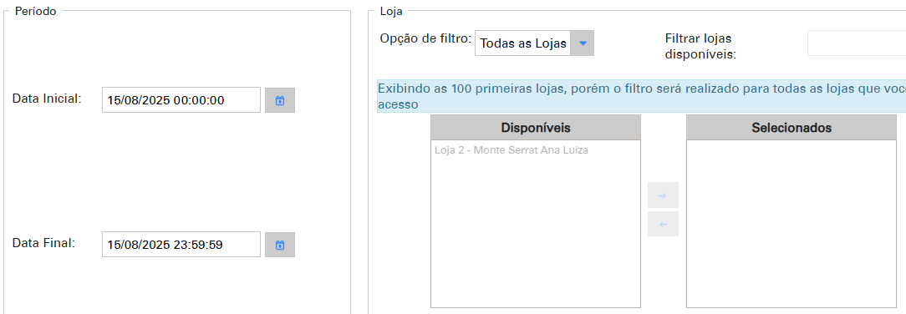
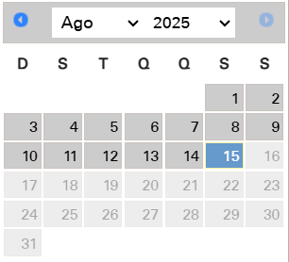
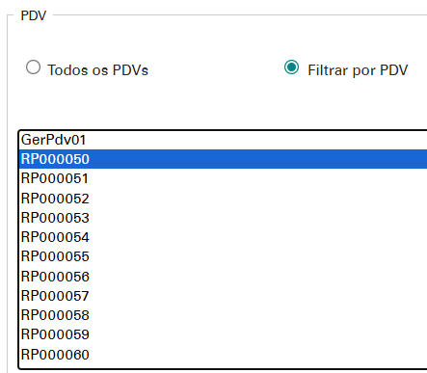
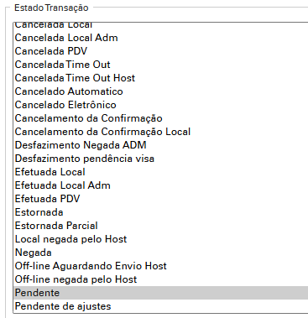
GRUPO MONTEKALI
Procedimento Operacional padrão
Controle:
TPFC002
Tempo de ciclo:
10 min
Atividade:
Acesso ao relatório SITEF
Periodicidade:
Segunda à Segunda
Setor:
Frente de caixa
Responsável:
Fiscais de Caixa
Criado em:
15/08/2025
Revisado:
Vinicius Figueredo
Nº revisão:
1
MATERIAIS NECESSÁRIOS DE ENTRADA
1
Computador com acesso à internet
3
2
Login e Senha do fiserv (SiTef)
4
PASSO A PASSO
1
No site colaborador.montekali.com.br, clique em “Relatório de Cartões” (IMG 01) para abrir o site do “fiserv.”.
2
Será necessário preencher o e-mail e a senha que foram disponibilizadas durante o treinamento (IMG 02) e clicar em “Entrar”.
(IMG 01)
(IMG 02)
3
Coloque o mouse sobre o ícone de “gráficos” (IMG 03) e , em seguida, deve-se clicar na opção “Transações”.
4
Para selecionar as Datas Inicial e Final, clique nos ícones de calendário (IMG 04) para que surja o menu (IMG 05) e seja possível selecionar a data.
(IMG 03)
(IMG 04)
(IMG 05)
5
Em “PDV”, selecione se deseja filtrar todos os PDVs ou um PDV em específico (IMG 06).
6
(Opcional) Em “Estado Transação”, selecione o estado desejado (IMG 07), Exemplos: Efetuada PDV, Estornada, Cancelada PDV, etc.
(IMG 07)
(IMG 06)

Slide 2
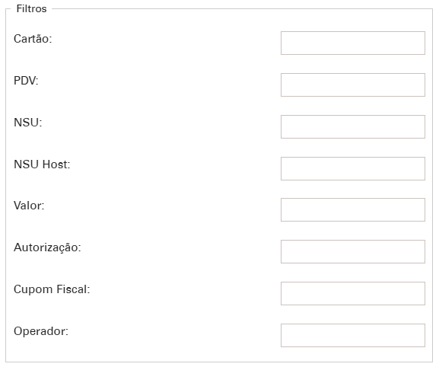

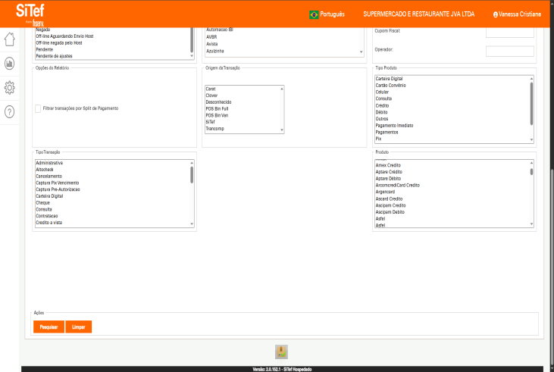
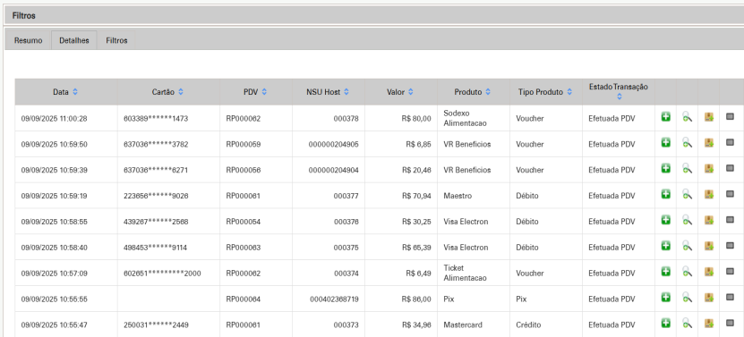



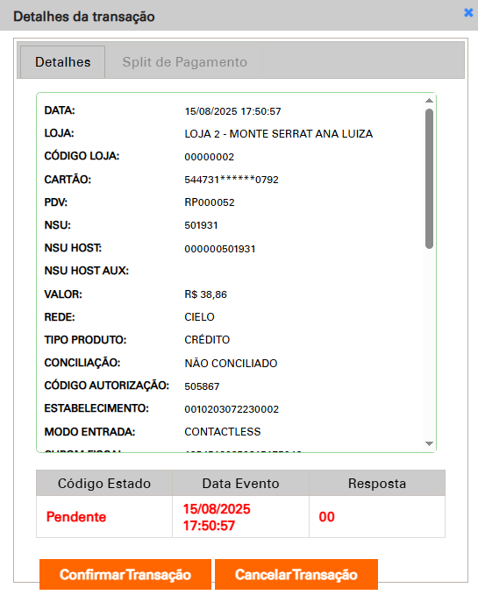
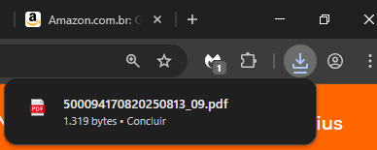

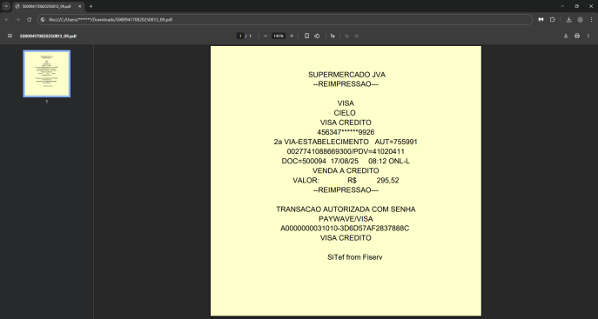
7
(Opcional) Caso procure uma transação específica, em “Filtro” preencha os campos com as informações solicitadas (IMG 08). Sendo também possível filtrar pelo valor da transação (IMG 09).
(IMG 08)
(IMG 09)
8
Após realizar todas as seleções desejadas, com a roda do mouse, role a página para baixo (IMG 10) e, em “Ações”, clique no botão “Pesquisar” (IMG 11).
9
Depois do “Relatório de Transações” ser gerado, onde o resumo delas será primeira tela; clique em “Detalhes” (IMG 12), na tabela exibida onde cada transação está separada, selecione uma transação ao clicar em um dos botões disponíveis (IMG 13).
(IMG 10)
(IMG 12)
(IMG 13)
(IMG 11)
Detalhes da Transação
Gerar PDF do comprovante
10
Em “Detalhes da transação”( ), caso a transação esteja como “Pendente”, haverá a opção de Confirmar ou Cancelar a transação (IMG 14).
11
Em “Gerar PDF do Comprovante” ( ), um arquivo será baixado e aparecerá no canto superior direito da janela, para acessá-lo basta clicar no nome do arquivo (IMG 15), o PDF será aberto em uma nova aba (IMG 16), que poderá ser impresso ao clicar no ícone de impressora (IMG 17),
(IMG 15)
(IMG 17)
(IMG 14)
(IMG 16)
RESULTADO ESPERADO (SAÍDAS)
1
1
Visualizar relatório SiTEF
3
2
2
(Opcional) Aprovar ou Cancelar pendência SiTEF
4
APROVAÇÃO
Responsável Líder SIM
Diego Silva – 04/09/2025

